Slide 1

2022
TRABAJO DE FUNDAMENTOS DEL LENGUAJE DE LA PROGRAMACIÓN
Integrantes:
Luciano Martínez
Benjamín Rojas
Luis Ordoñez
Joaquín Ávalos
Profesor:
Esteban Miranda

Slide 2
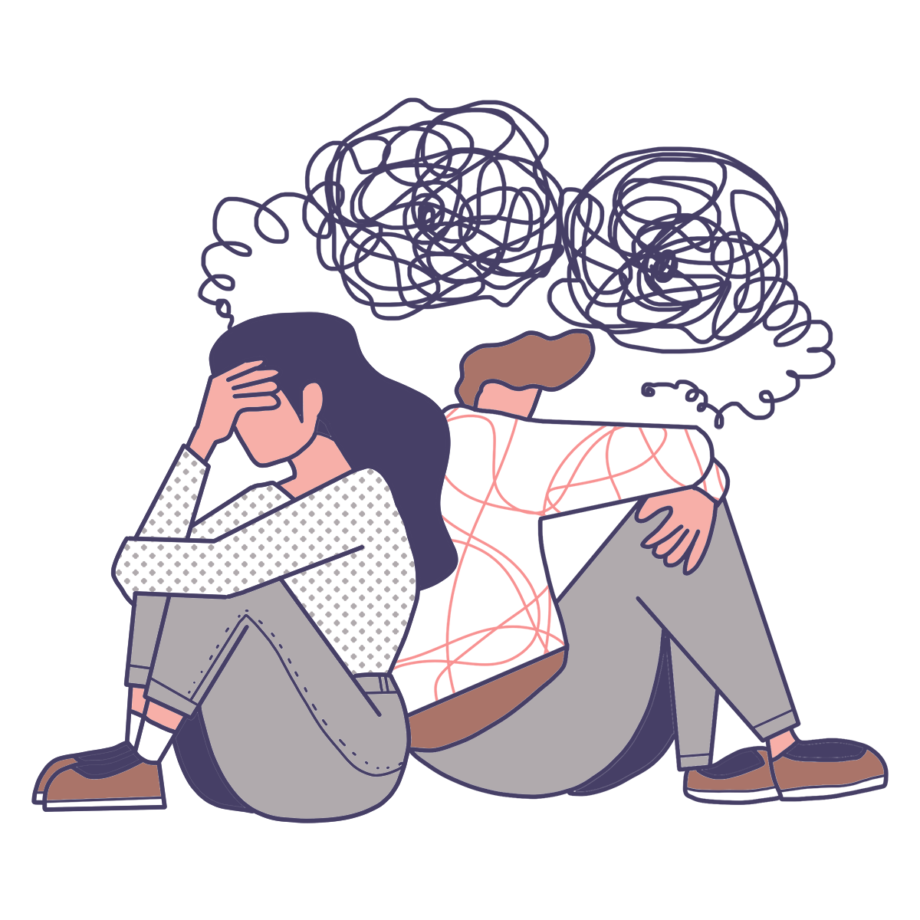
Problemática
La psicología es una ciencia que estudia los procesos mentales y comportamientos del ser humano.
La salud mental es una problemática la cual nos está afectando como sociedad al nivel en que un 23,6% de la población chilena dice tener algún tipo de trastorno mental, esto ha incrementado notablemente debido a la pandemia.
Buscamos un modo de automatizar y sintetizar una encuesta psicológica, clasificando y gestionando de manera singular cada paciente.

Slide 3
¿Que es C++?
Es un lenguaje de programación multiparadigma diseñado por Bjarne Stroustrup en el año 1979.
Su biblioteca soporta funciones, objetos, listas, colas, pilas, vectores, arreglos, etc. Incluso puede ser usado en entornos de desarrollo (IDE) para codificar, compilar, probar y ejecutar el programa.

Slide 4
Desventajas del lenguaje
Curva de aprendizaje alta.
Requiere conocimiento previo.
Poco recomendado para diseño de paginas web.

Slide 5
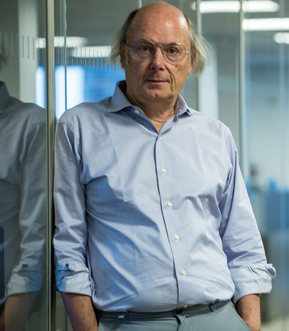
Desventajas del lenguaje
“C hace que sea fácil pegarse un tiro en el pie; C++ lo hace más difícil, pero cuando lo haces, te vuela toda la pierna”.
- Bjarne Stroustrup

Slide 6
Ventajas del lenguaje
Desempeño alto.
Actualizaciones.
Multiplataforma.
Gestión de base de datos.
Uso y variedad de compiladores.
Multiparadigma.
Gráficos.
Múltiples estilos.

Slide 7
Usos en la vida real
El programa que realizamos en conjunto tiene un uso en el área de trabajo de la consulta de un psicólogo, ya que a estos se les haría más cómodo poder realizar este tipo de encuestas y así consiguiendo eficacia y precisión en los resultados.
El programa le realizará al paciente una serie de preguntas las cuales este deberá responder con las alternativas que le proporcionará el psicólogo para así entregarle al paciente un resultado mas detallado dependiendo del puntaje obtenido.
SLIDESGO.COM

Slide 8
Base de datos utilizada
La base de datos que será utilizada para este proyecto será una base de datos txt.
El programa tiene un archivo de instrucciones para el correcto funcionamiento de este(“README”), la cual explica de forma detallada los pasos que se deberán realizar para poder ejecutar el código y que funcione de manera correcta.

Slide 9
Preguntas
Primer test
1.- ¿Se ha sentido con poca energía últimamente?
2.- ¿Ha perdido el interés por las cosas?
3.- ¿Ha perdido la confianza en sí mismo?
4.- ¿Se ha sentido desesperanzado?
Si hay respuesta positiva a cualquiera de las preguntas anteriores, continúa:
5.- ¿Ha tenido dificultades para concentrarse?
6.- ¿Ha perdido peso a causa de su falta de apetito?
7.- ¿Se despierta demasiado temprano?
8.- ¿Se nota más lento de lo habitual?
9.- ¿Tiene pensamientos de querer hacerse daño de algún modo?
10.- ¿Sensación de cansancio o de tener poca energía?

Slide 10
Preguntas
Segundo test
1. ¿Tienes mala calidad de sueño?
2. ¿Su forma de ver la vida es mala?
3. Me cuesta disfrutar de las actividades que normalmente me gusta realizar.
4. ¿Su nivel de energía es bajo?
5. En los últimos días he comido en exceso.
6. Mi autoestima es muy baja.
7. Me distraigo demasiado cuando realizo mis responsabilidades.
8. Siento que mi familia no me apoya.
9. Durante las últimas semanas he tenido poca actividad física.
10. Frecuentemente tengo pensamientos suicidas.

Slide 11
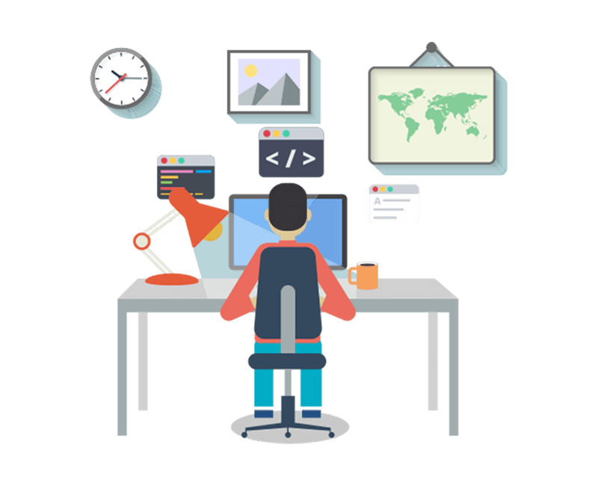
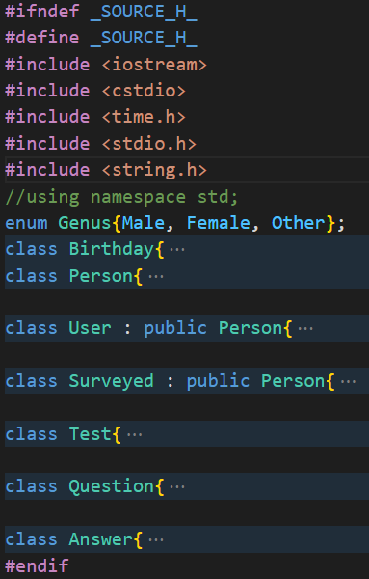
Código

Slide 12

Conclusión

Slide 13

Bibliografía
https://slidesgo.com/es/tema/kit-de-consultoria-para-it#search-informatica&position-3&results-92&rs=search
https://muytecnologicos.com/diccionario-tecnologico/ventajas-y-desventajas-de-c-mas-mas
https://chilepsicologos.cl/test/depresion
“La vida secreta de la mente” -Mariano Sigman.
http://perlenespanol.com/tutoriales/bases_de_datos/base_de_datos_txt_parte_i.html
https://www.zendesk.com.mx/blog/que-es-escala-de-likert/
https://www.abc.es/bienestar/psicologia-sexo/psicologia/abci-test-21-preguntas-para-saber-si-sufres-depresion-202107010051_noticia.html
https://www.abc.es/sociedad/abci-test-depresion-201201130000_noticia.html

Slide 14
Gracias por su atención!

